Slide 1
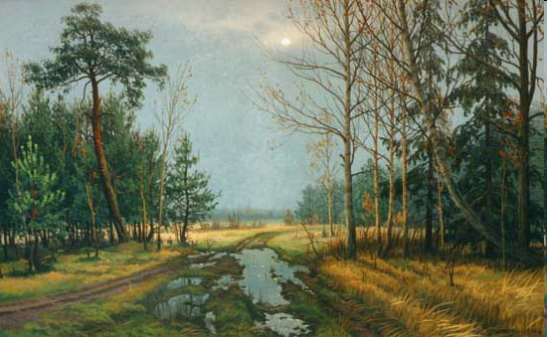

Slide 2
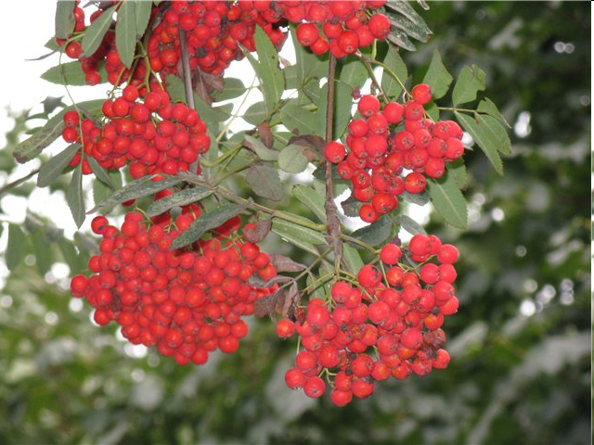

Slide 3
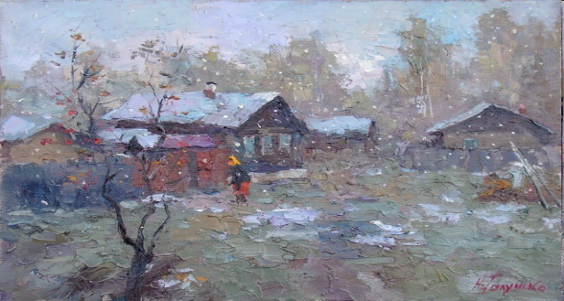
прочной ночью снег ноябре выпадает в первый

Slide 4
Проверь себя!
прочный снег
первый снег
снег выпадает
выпадает в ноябре

Slide 5
Тема урока
Грамматический центр предложения
Главные члены предложения
Грамматическая основа предложения

Slide 6
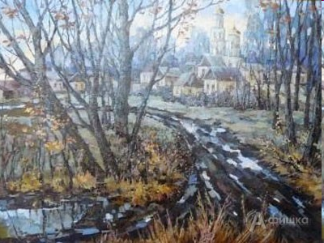
Осенью на деревьях … давно … .

Slide 7
Осенью на деревьях листья давно облетели.

Slide 8
